Slide 1





찬양 율동

Slide 2

심판이 나에겐 없네
주의 피는 내 죄 가리네
예수님 날 위해
돌아가셨으니
심판이 나에겐 없네

Slide 3

천국에 들어가는 길은
예수님 뿐이지요. 황금집으로
가는 길도 예수님 뿐이지요.
다른 길은 다른 길은
다른 길은 없어요 아멘!
천국에 들어가는 길은
예수님 뿐이지요

Slide 4
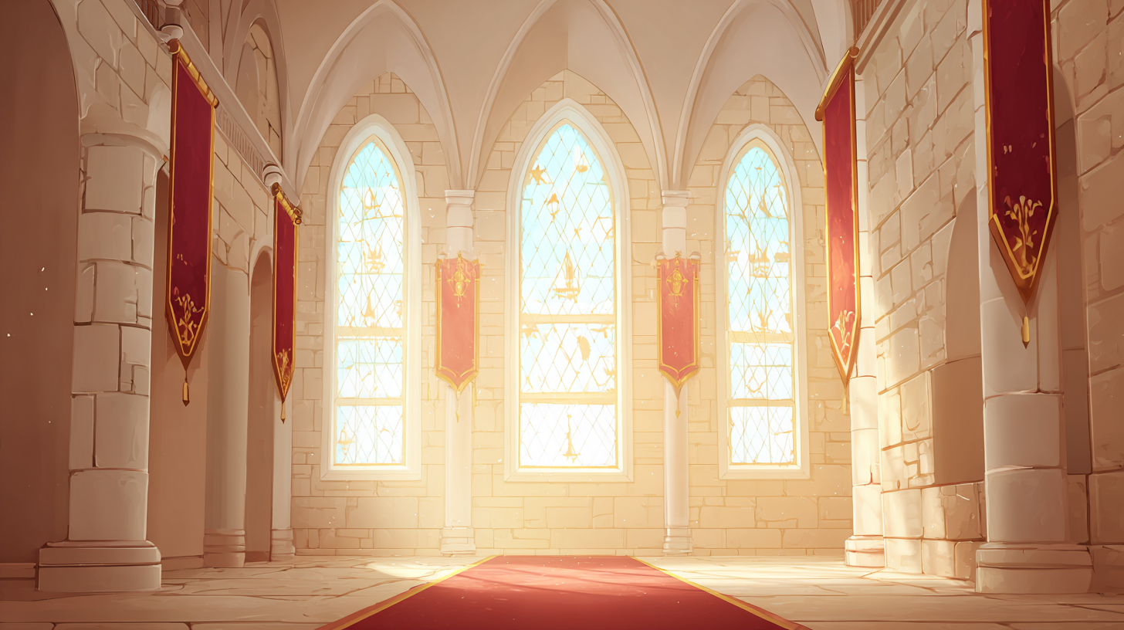

함께 기도해요

Slide 5


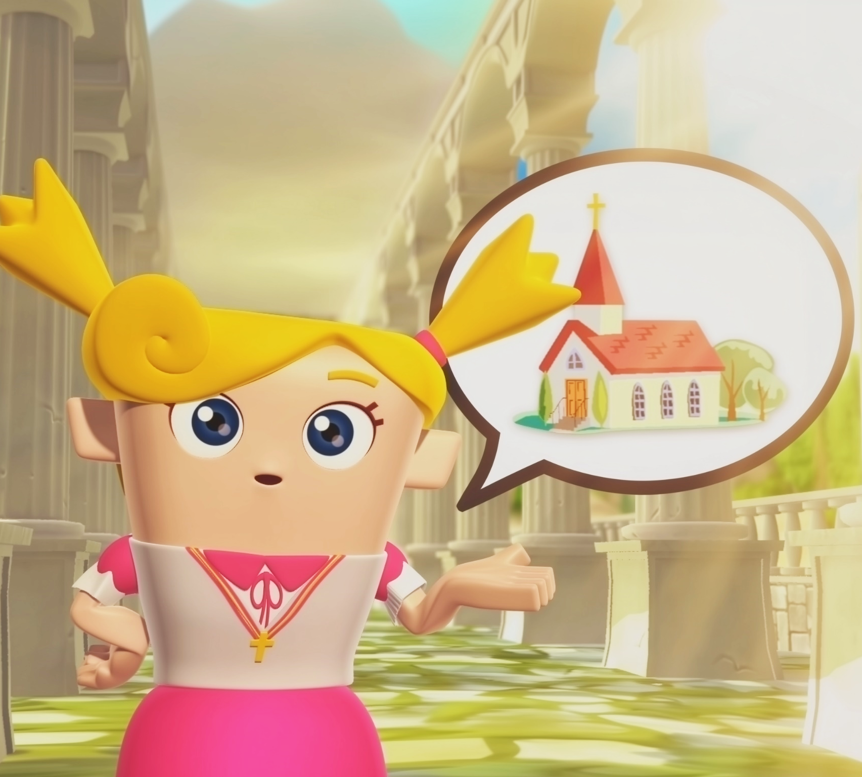





Slide 6

말씀 봉독
에베소서 4:15

Slide 7

오직 사랑 안에서 참된 것을 하여
범사에 그에게까지 자랄지라
그는 머리니 곧 그리스도라
에베소서 4:15

Slide 8
설교 전 영상

Slide 9

설교 전 영상

Slide 10
설 교
교회의 주인은 누구일까요?

Slide 11




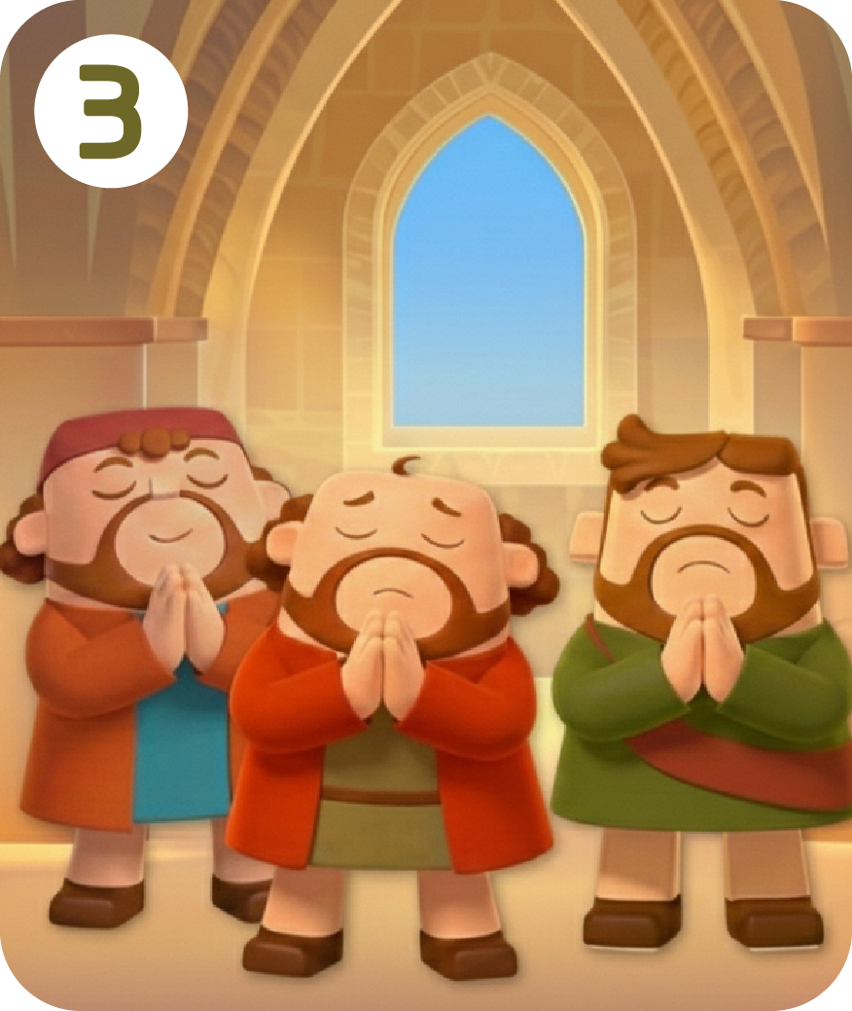

Slide 12
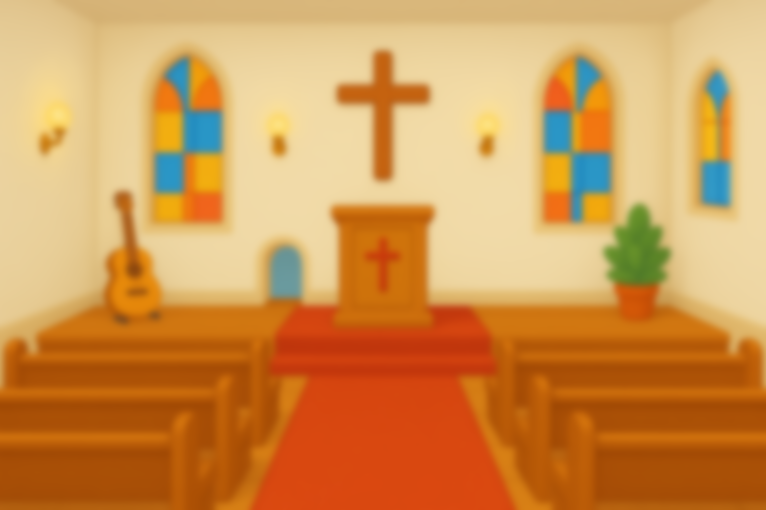


“초대교회”

Slide 13


예수님의 약속!
내가 하늘로
올라가고 나면,
너희에게
성령님을 보내줄게!

Slide 14
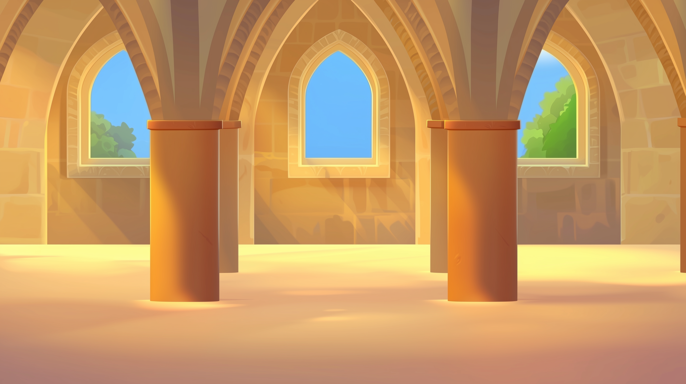




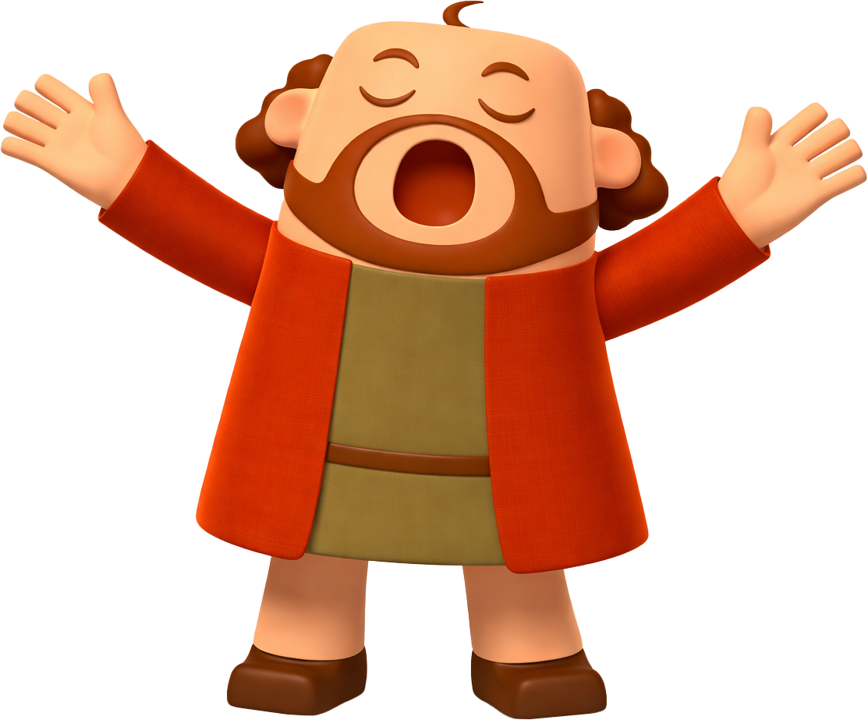
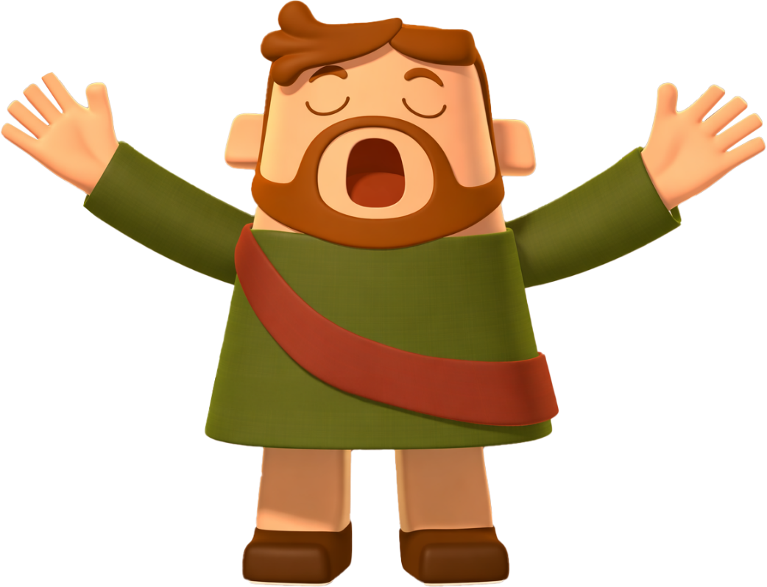
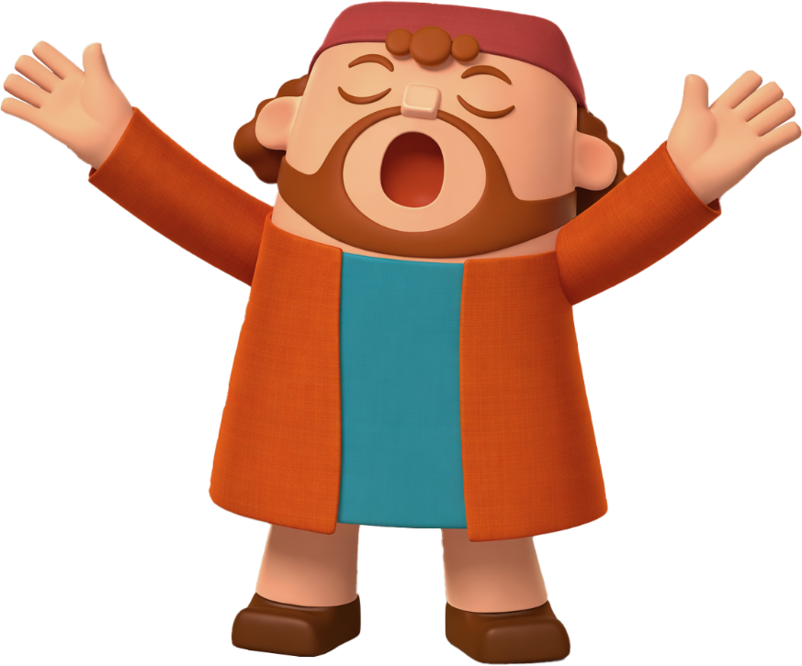

Slide 15





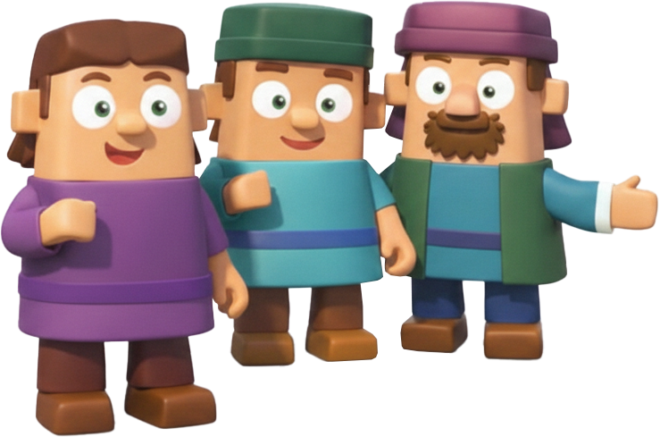

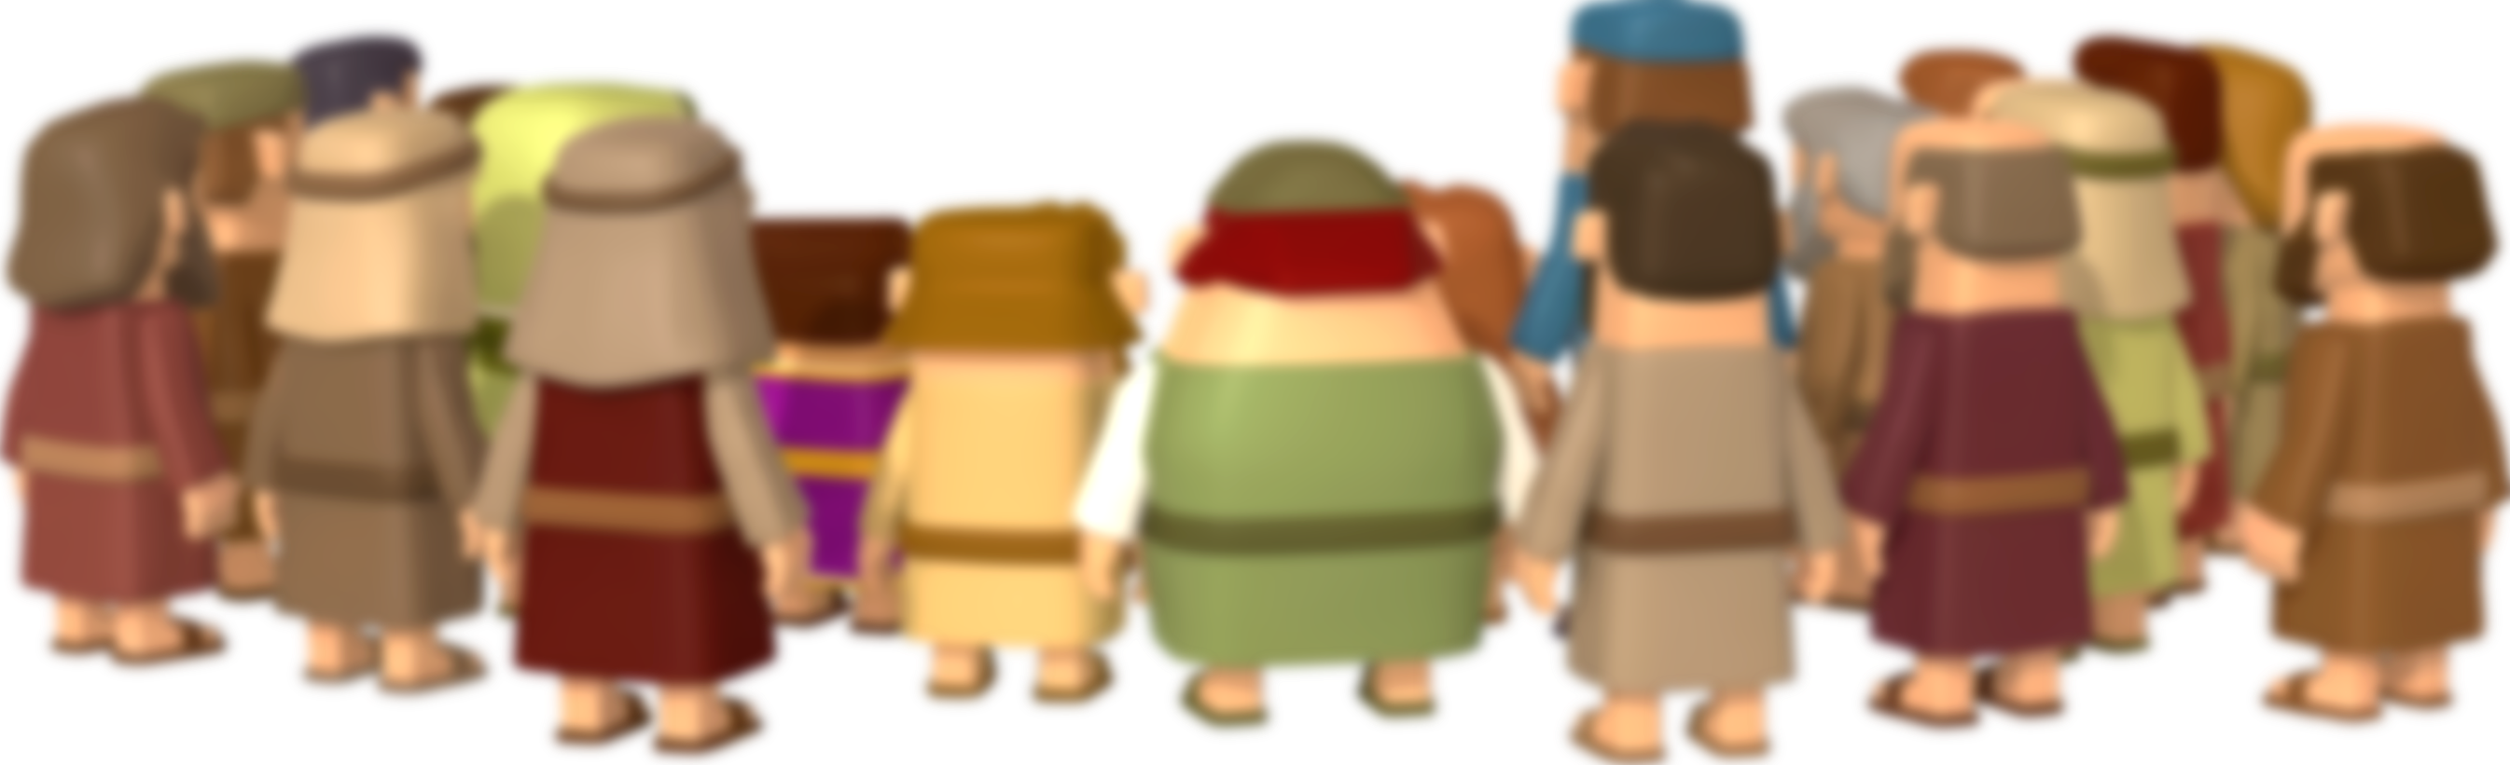
“초대교회”
Q. 교회는 건물이 아니라, 사람들의 모임인가요?

Slide 16
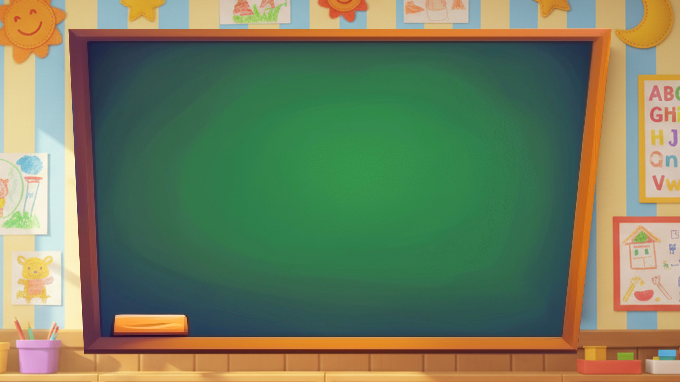

오직 사랑 안에서 참된 것을 하여
범사에 그에게까지 자랄지라
그는 머리니 곧 그리스도라
에베소서 4장 15절

Slide 17


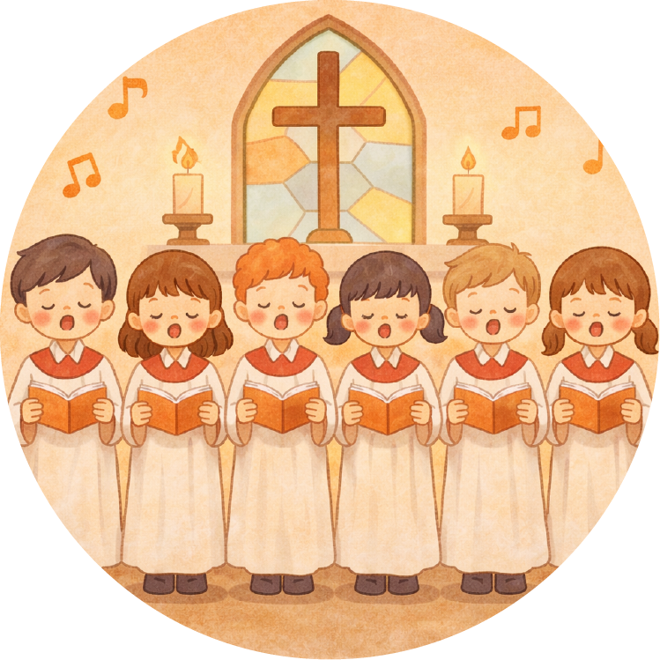
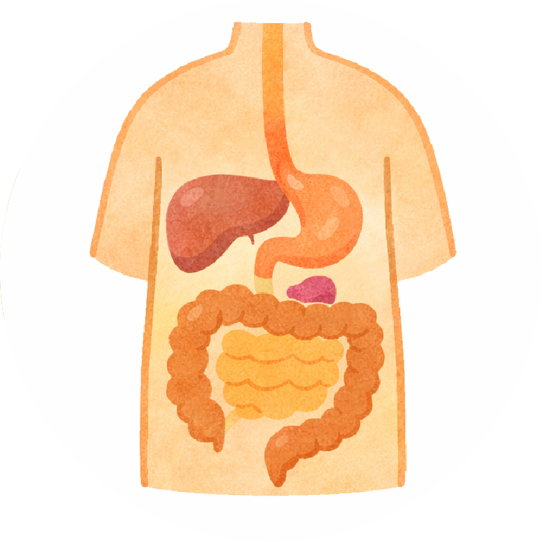

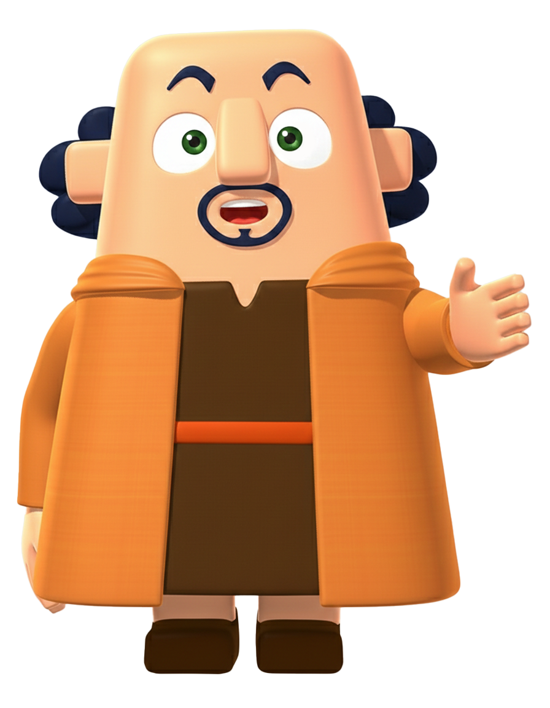


교회는 마치
몸과 같단다!

Slide 18

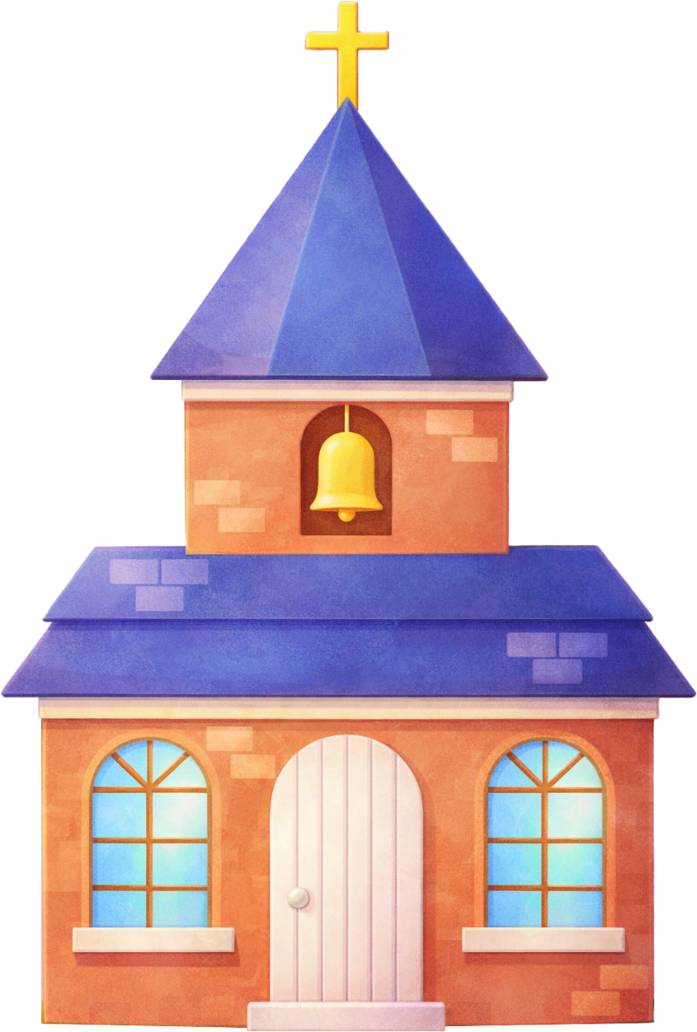

예수님의 말씀을 따라 살아가요!
예수님
교회
    건강하고 튼튼한 교회를 세워 가요!

Slide 19
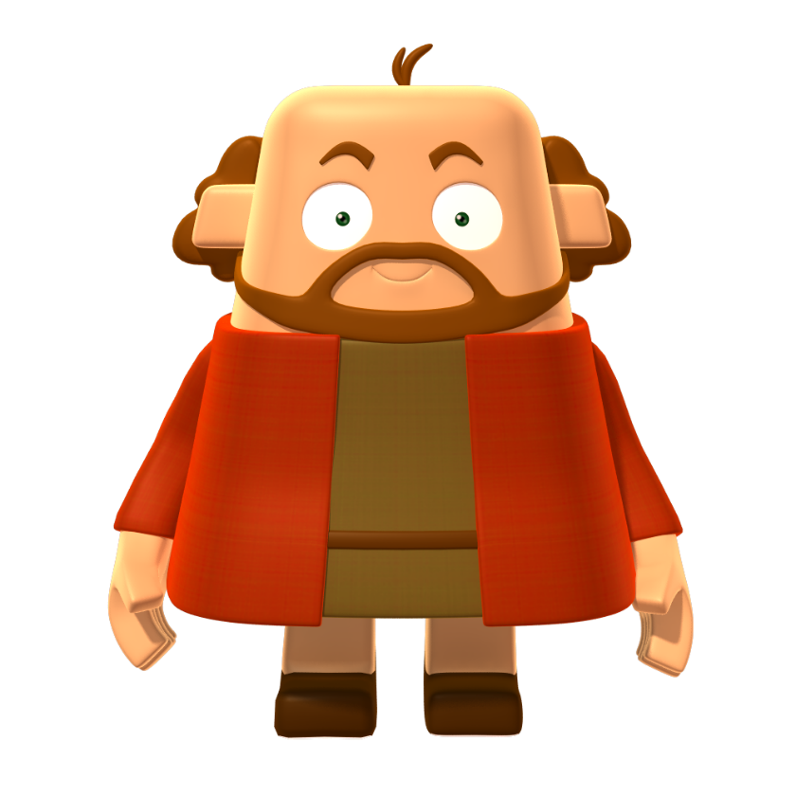
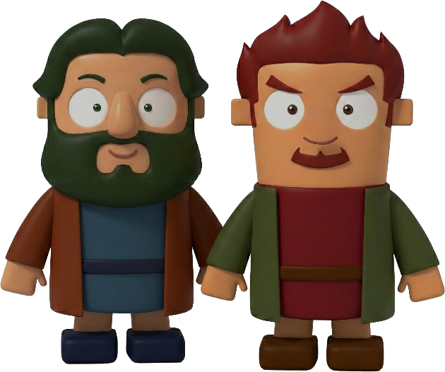
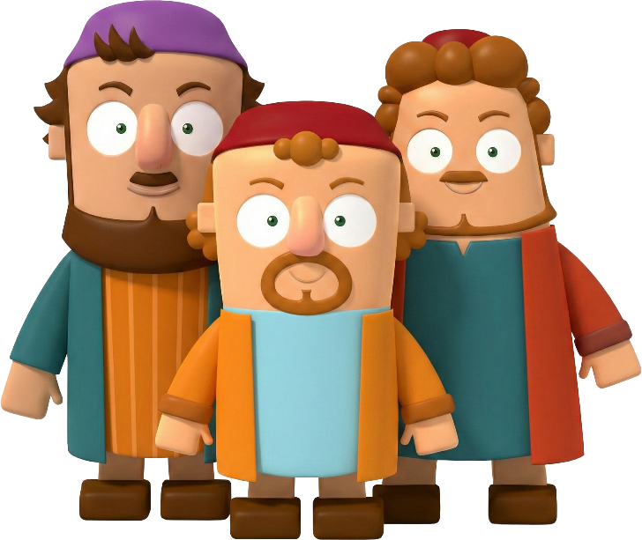
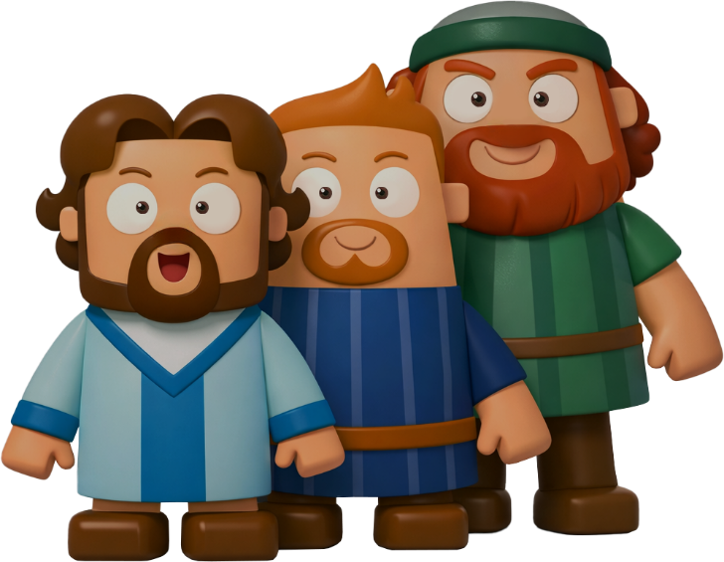
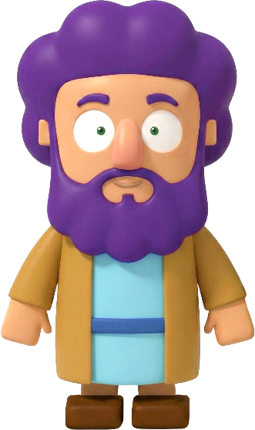
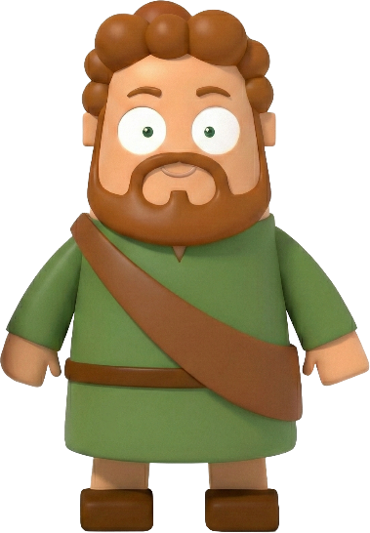
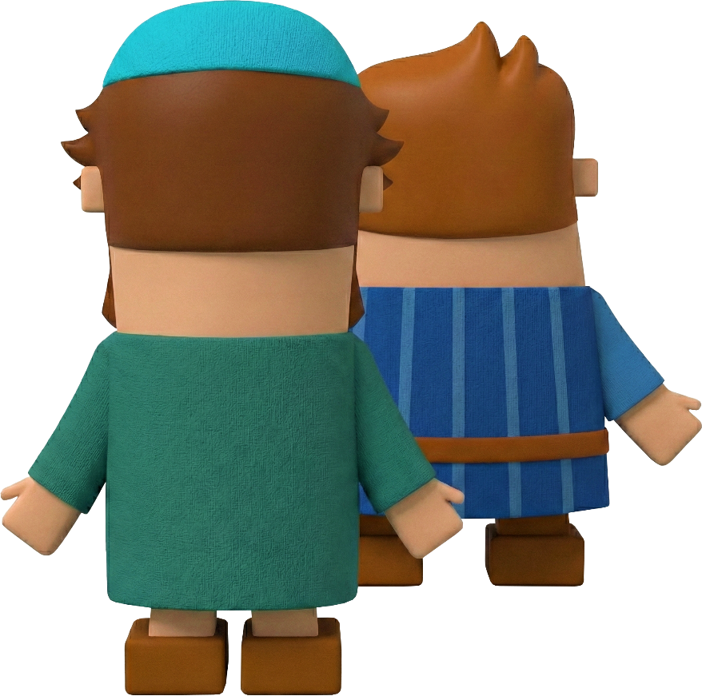

“두세 사람이 내 이름으로 모인 곳에는
나도 그들 중에 있느니라”
(마태복음 18:20)
Q. 왜 교회 건물을 세우게 된 걸까요?

Slide 20


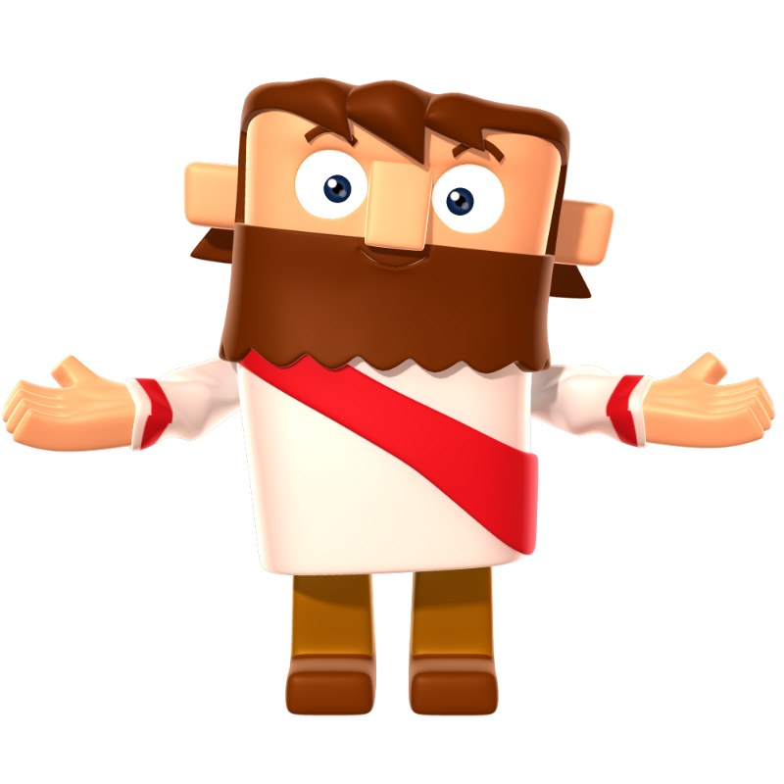



Q. 우리는 어떻게 예수님의 몸 된 교회를
잘 세워갈 수 있을까요?

Slide 21



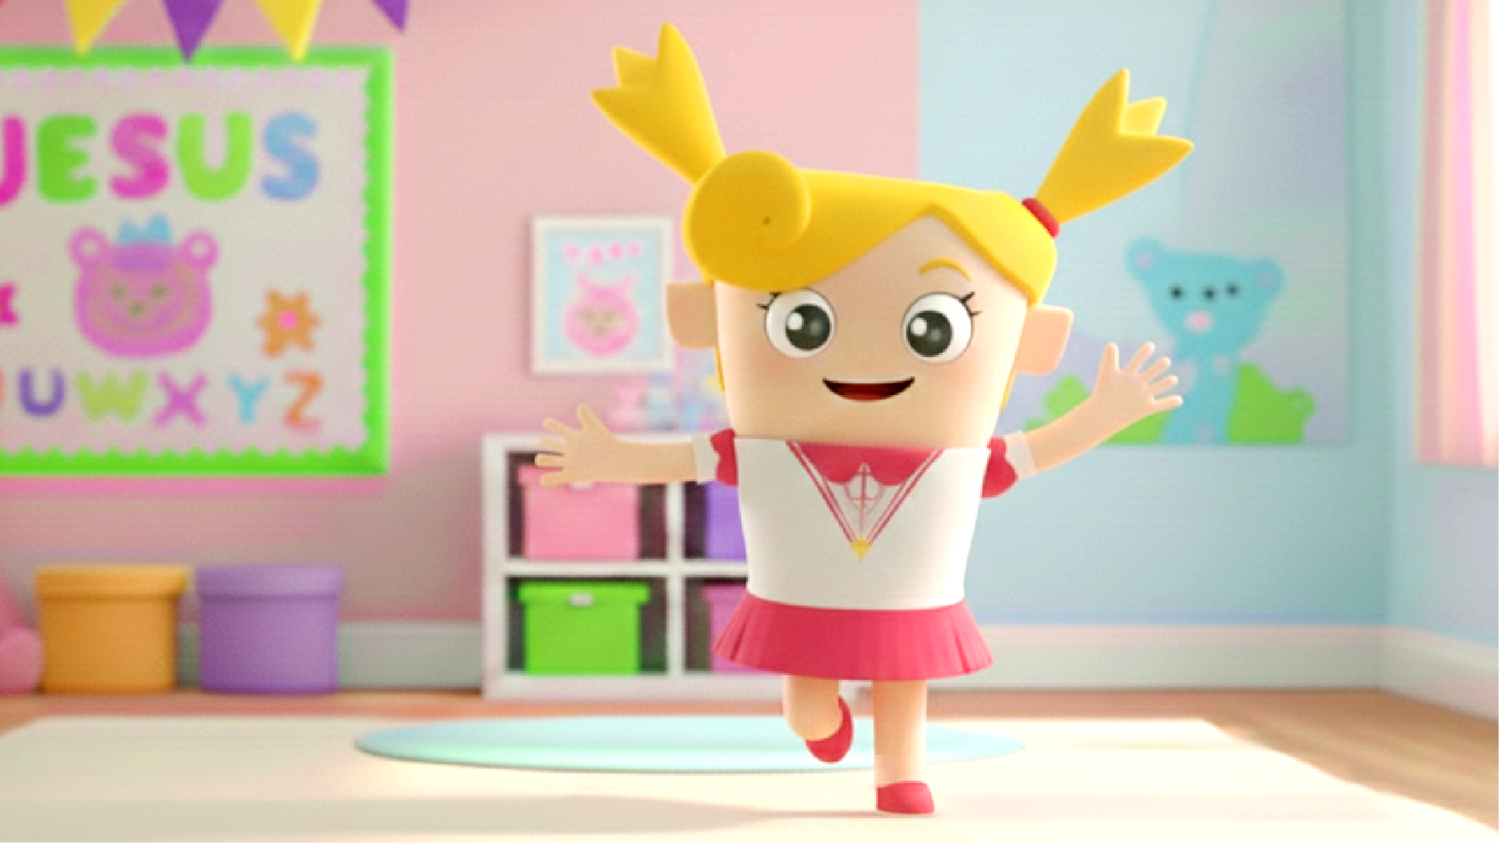




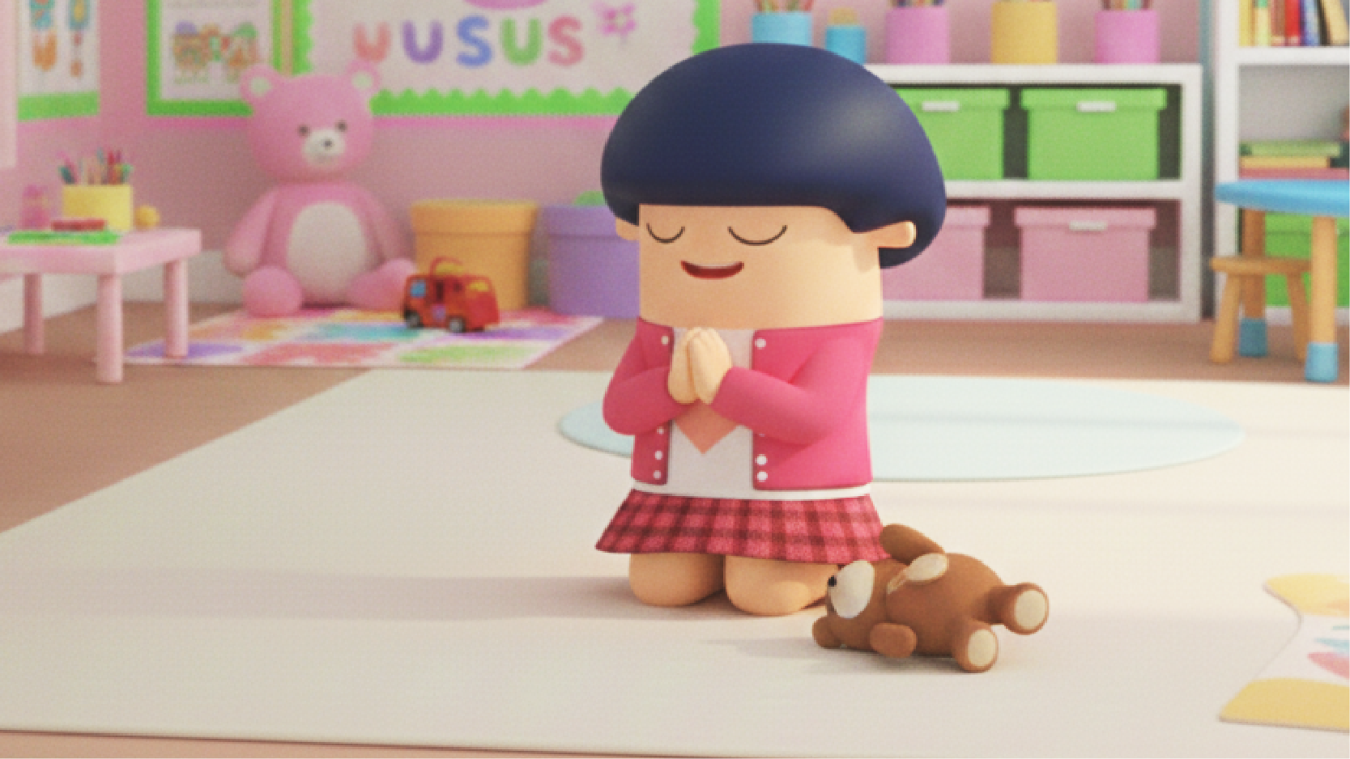




Slide 22



결단의 기도

